Slide 1

오픈소스 리눅스 실무
리눅스 사용자 관리 1

Slide 2
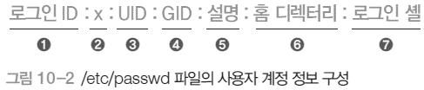
리눅스 사용자 관리
사용자 관리
리눅스는 다중 사용자 시스템으로 사용자에게 적절한 자원을 할당해 주는 방법이 필요
사용자 계정이 사용자가 시스템에 접근할 수 있는 유일한 방법
시스템 관리자가 사용자의 접근을 제어할 수 있는 수단
사용자 계정에 대한 기본 정보
/etc/passwd 에 저장

Slide 3
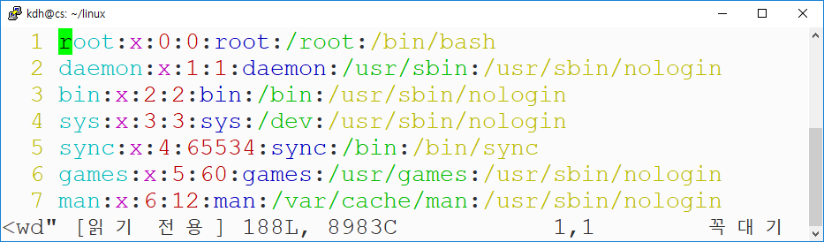
리눅스 사용자 관리
/etc/passwd
한 행에 사용자 한 명에 대한 정보가 기록되며 다음의 일곱 개 항목으로 구성
로그인ID : 사용자 계정 이름
x: 사용자 계정 암호 /etc/shadow 파일에 별도관리
UID : 사용자를 구분하기 위한 사용자번호 일반사용자는 1000번 부터 할당
GID : 그룹을 구분하기 위한 그룹번호
홈 디렉토리 : 사용자가 로그인 시 들어오는 사용자 디렉토리
로그인 쉘 : 쉘로 로그인 시 사용할 쉘 종류

Slide 4

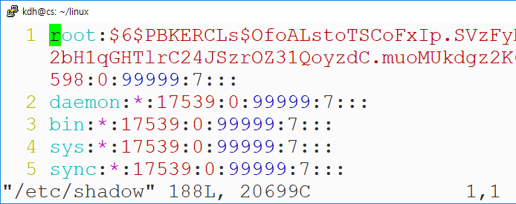
리눅스 사용자 관리
/etc/shadow
사용자의 패스워드에 관한 정보를 관리
root 계정으로만 읽기 가능

Slide 5
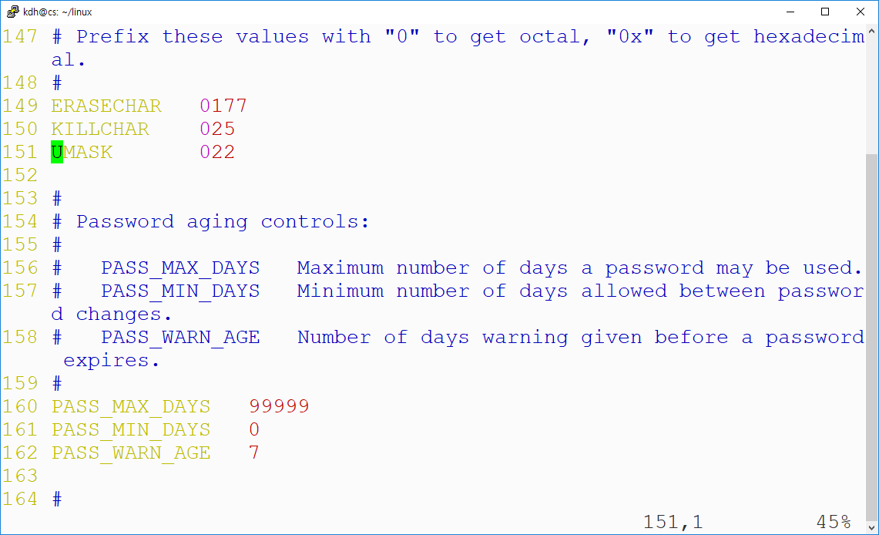
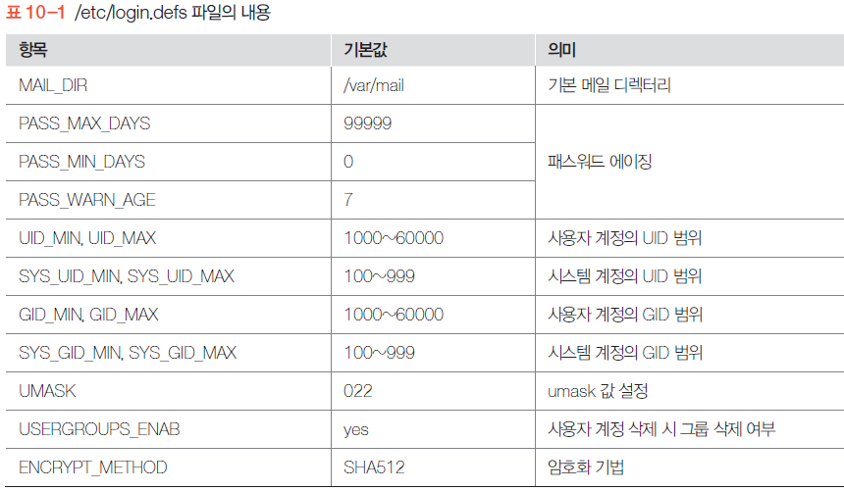
리눅스 사용자 관리
/etc/login.defs
사용자 계정의 설정과 관련된 기본 값을 정의

Slide 6
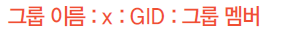
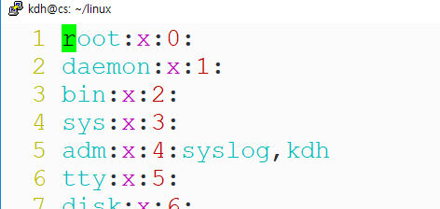
리눅스 사용자 관리
/etc/group
그룹에 대한 정보가 저장
그룹이름 : 그룹 이름
x : 그룹의 암호를 저장 /etc/gshadow에서 별도 관리
GID : 그룹 아이디
그룹 멤버 : 그룹에 속한 멤버들의 사용자 계정 명

Slide 7
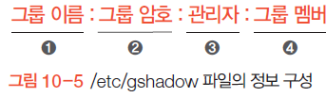
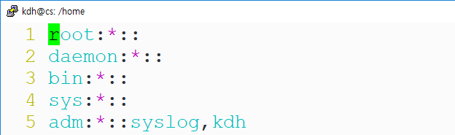
리눅스 사용자 관리
/etc/gshadow
그룹의 암호가 저장
그룹이름 : 그룹 이름
그룹암호 : 그룹의 암호화된 암호를 저장
관리자 : 그룹의 암호 또는 멤버를 바꿀 수 있는 계정
그룹 멤버 : 그룹에 속한 멤버들의 사용자 계정 명

Slide 8
리눅스 사용자 관리
사용자 계정 생성
adduser
adduser [옵션] [로그인 아이디]
옵션 :
-uid UID : UID 지정
-gid GID : GID 지정
-home DIR : 디렉토리 지정
-shell : 기본 쉘 지정
-gecos 설명 : 사용자 설명

Slide 9
리눅스 사용자 관리
사용자 계정 생성
useradd
useradd [옵션] [로그인 아이디]
옵션 :
-u : UID 지정
-o : UID 중복 지정 허용
-g : GID 지정
-d : 디렉토리명 지정
-s : 사용자 쉘 지정
-c : 계정 설명
-e :계정 유효기간
-f : 비활성 일수
-k : 계정 생성시 복사할 초기 파일이나 디렉토리
-m : 홈 디렉토리 생성

Slide 10
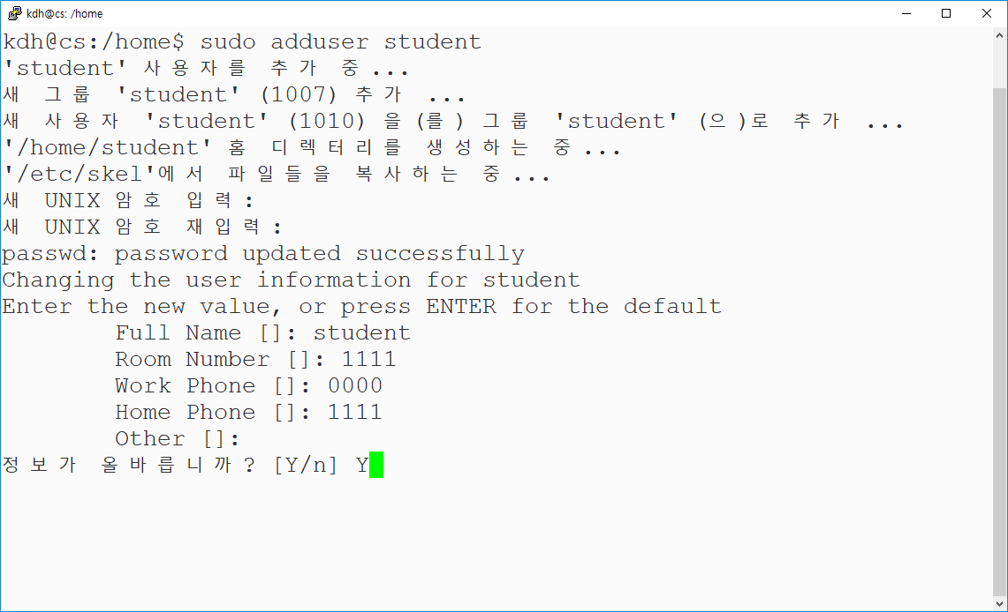
리눅스 사용자 관리
사용자 계정 생성
sudo adduser student

Slide 11
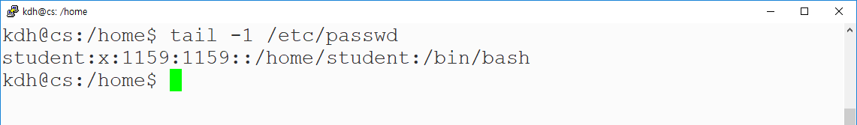
리눅스 사용자 관리
사용자 계정 생성
sudo useradd –m –d /home/student –s /bin/bash student
/home/student 디렉토리를 만들어 홈 디렉토리를 지정
쉘은 bash 쉘 사용
생성된 계정

Slide 12
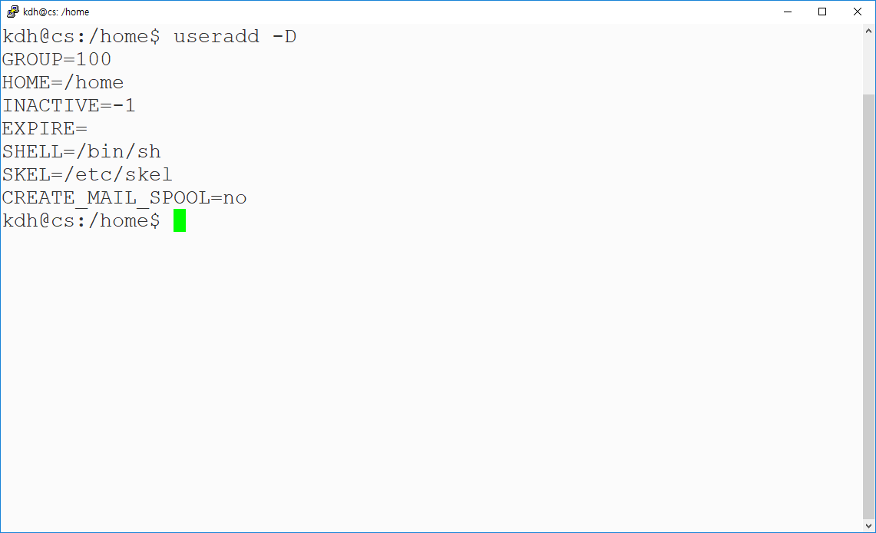
리눅스 사용자 관리
사용자 계정 생성 기본 설정 값 확인
useradd –D
사용자 계정을 만들 때 사용하는 기본 설정 값을 확인
기본 설정 항목은 /etc/default/useradd 파일에서 수정
GROUP : 기본 등록 그룹
HOME : 홈 디렉토리 생성 위치
INACTIVE : 0 이면 계정 종료일에 계정 잠김
EXPIRE : 계정 종료일을 지정
SHELL : 기본 로그인 쉘
SKEL : 홈 디렉토리에 복사할 기본 설정 환경 파일 위치
CREATE_MAIL_SPOOL : 메일 디렉토리 생성 여부

Slide 13
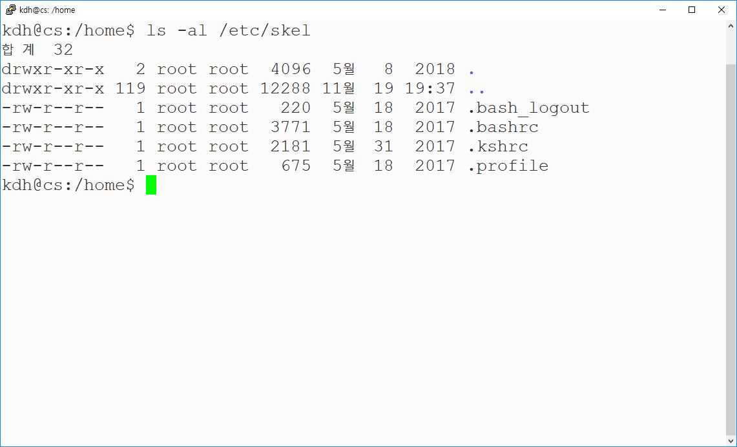
리눅스 사용자 관리
사용자 계정 생성시 기본 설정 파일
/etc/skel 디렉토리
사용자 계정을 만들 때 디렉토리 내용이 자동으로 복사

Slide 14
리눅스 사용자 관리
사용자 계정 정보 수정
usermod
UID , GID , 홈 디렉토리 , 기본 쉘 , 설명 , 로그인 ID 등 계정과 관련된 모든 정보를 수정 가능
usermod [옵션] [로그인 아이디]
옵션 :
-u : UID 수정
-o : UID 중복 지정 허용
-g : 기본 그룹 수정
-G : 2차 그룹 수정
-d : 디렉토리 수정
-s : 사용자 쉘 수정
-c : 계정 설명 수정
-e :계정 유효기간 수정
-f : 비활성 일수 수정
-l : 새 로그인 이름으로 계정 이름 변경

Slide 15
리눅스 사용자 관리
사용자 계정 삭제
userdel
지정한 사용자 계정을 삭제
사용자 계정을 삭제할 때는 홈 디렉토리나 관련 파일들을 모두 삭제
sudo userdel –r student
- student 계정을 홈디렉토리와 메일정보를 포함 삭제
userdel [옵션] [로그인 아이디]
옵션 :
-r : 홈 디렉토리와 메일 디렉토리도 삭제
-f : 사용자가 로그인 중에도 강제로 삭제

Slide 16
질문이 있나요?

